Slide 1
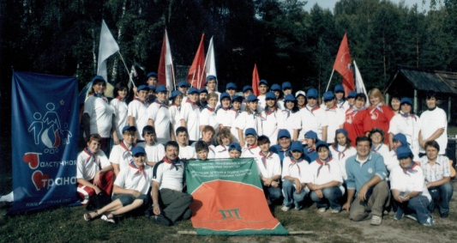
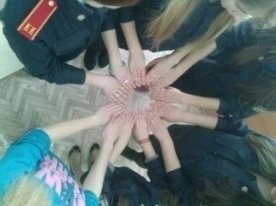
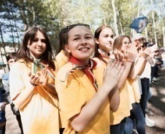
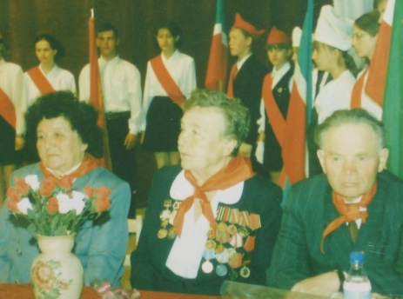
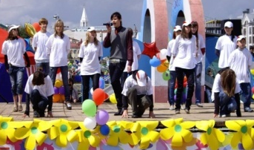
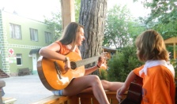
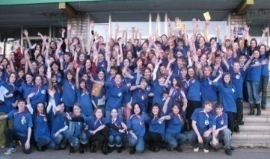
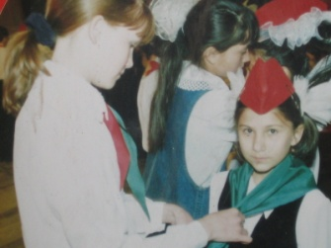
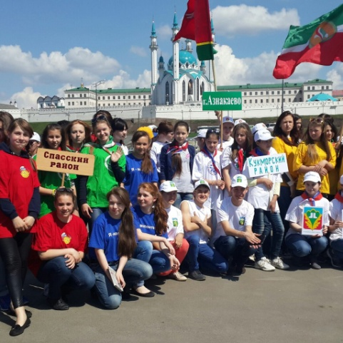
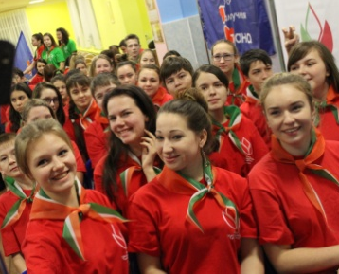
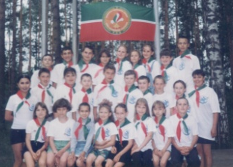
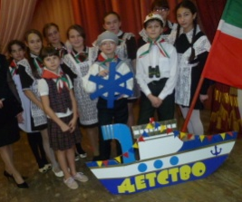
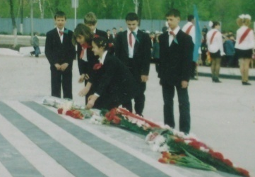
РЕСПУБЛИКАНСКАЯ ОБЩЕСТВЕННАЯ ОРГАНИЗАЦИЯ
«СОЮЗ НАСЛЕДНИКОВ ТАТАРСТАНА»
25 ЛЕТ
«Крепкие традиции –
надёжное будущее!»

Slide 2
Заместитель Премьер-министра Республики Татарстан - министр образования и науки Республики Татарстан Фаттахов Энгель Навапович
Дорогие друзья!
Союз наследников Татарстана– это продолжение традиций пионерии. Пионеры всегда показывали пример того, как надо любить свою Родину, как хорошо учиться, как помогать своим старшим товарищам и шефствовать над малышами. Сегодня наследники продолжают эти лучшие традиции нашего Отечества.
Обращаюсь к ветеранам пионерского движения, тем, кто в далеком 1990 году стоял у истоков создания Союза наследников Татарстана. Эти люди олицетворяют лучшие черты молодежи минувшего столетия. Рядом с вами, представители современного детского движения нашей республики. Настал момент передачи эстафеты от одного поколения другому.15 сентября этого года «Союз наследников Татарстана» отметил свой юбилей – 25-летие. За 25 лет в СНТ накоплен огромный опыт воспитательной работы, но пришло время провести модернизацию, ребрендинг организации, необходимо наполнить ее новой идеологией и формами работы, чтобы она соответствовала реалиям общества, была интересна современным детям и подросткам. Детское движение республики не должно стоять на месте, оно должно активно развиваться! Для этого в РТ созданы все необходимые условия.
Новый этап развитию детского движения придает принятие Указа Президента Российской Федерации Владимира Вадимовича Путина о создании детско-юношеской общественно-государственной организации «Российское движение школьников».
Приоритетная Задача МОиН РТ, обозначенная в Стратегии развития воспитания - создание системы поддержки развития детско-юношеских организаций и движений.
Это мы планируем делать через:
- развитие правовой базы функционирования детско-юношеских общественных организаций;
-взаимодействие и координацию деятельности министерств и ведомств с детско–юношеских общественными организациями;
- обеспечение финансовой и материальной поддержки на уровне республики;
- формирование кадровой политики в области детского движения;
- обеспечение методической и информационной поддержки детско-юношеских общественных организаций;
Надеюсь, что молодое поколение найдёт в Союзе наследников Татарстана организацию, которая поможет им обрести друзей, войти в мир сложившимися взрослыми людьми и впоследствии в нём не потеряться!
Искренне желаю всем удачи! Новых вам дел и свершений! Новых дорог и открытий!

Slide 3
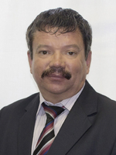
Председатель Союза наследников Татарстана,
Фёдоров Семён Петрович
Дорогие друзья!
Приоритетные национальные проекты без всякого преувеличения стали важным явлением в жизни Российской Федерации. Сегодня в их реализацию включились не только институты федеральной, региональной, местной власти, но и значительная часть общества. Известный польский педагог-гуманист Януш Корчак как-то сказал, что «Личность – единственный оплот человечности в обществе». Продолжая эту мысль, можно сказать, что развитая Личность – единственный оплот государственности, основа развития общества.
15 сентября 1990 года на смену красногалстучной пионерии пришло новое поколение молодых граждан, сохраняющих преемственность и лучшие традиции пионерии республики. Это мир молодого поколения – наследников Татарстана. Это – юный день Республики Татарстан и её будущее.
Социальная активность детей возрастает, формы ее проявления становятся все разнообразнее. В то же время наличие активности предполагает и поиск других форм педагогической поддержки их функционирования, т.е. пересмотра деятельности взрослых, вожатых, педагогов, задача которых – открыть простор ребячьей самодеятельности, направить их социальную активность на пользу себе и другим.
Девиз Союза наследников Татарстана «Делай каждый день доброе дело!» призывает членов организации быть всегда готовым прийти на помощь, оказать поддержку слабому, уделить внимание тому, кто в нем так нуждается.
За 25 лет деятельности у Союза наследников Татарстана накопился большой опыт по реализации программ, проведению профильных смен, семинаров-совещаний. Я хочу выразить слова благодарности директорам учреждений дополнительного образования, методистам по детскому движению центров, классным руководителям, педагогам-организаторам за поддержку Союза наследников Татарстана на местах.
Деятельность «Наследников» продвигает в общество идей толерантности и ненасилия, единства многообразия культурных традиция наций и народностей страны, сопряженности интересов различных слоев общества во имя стабильности и процветания Отечества.
Руководствуясь Указом Президента Российской Федерации В.В. Путина от 29.10.2015 № 536 «»О создании Общероссийской общественно-государственной детско-юношеской организации «Российское движение школьников» нам необходимо создать единую и единственную для всей страны детскую организацию. В свою очередь мы готовы стать коллективным членом Российского движения школьников, при этом изменив статус общественного и становясь общественно-государственной.
Мы уверены, что в Указе Президента есть только эволюционные, позитивные для детского общественного движения меры, ибо это движение изменяется и развивается только так, как изменяется и развивается вся наша страна.
Дорогие друзья! Давайте приложим все усилия, чтобы воспитать активных законопослушных граждан, патриотов и настоящих наследников традиций народов России.
Пусть всегда и во всем сопутствует успех! Счастья вам, новых творческих, интересных дел!

Slide 4
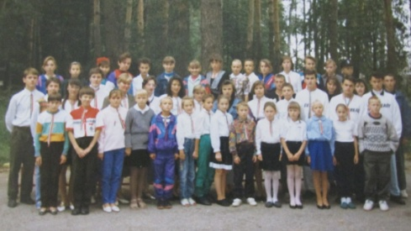
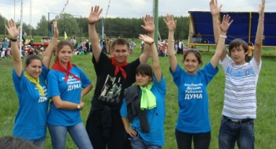
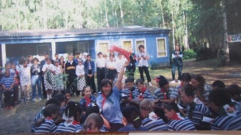
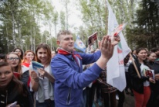
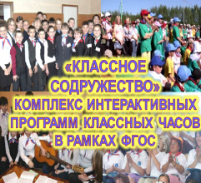
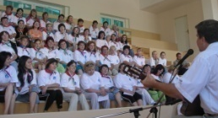
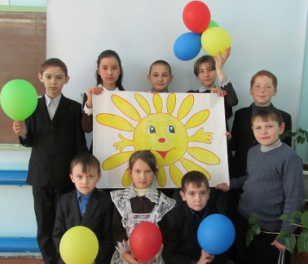
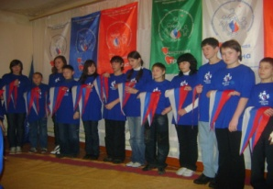
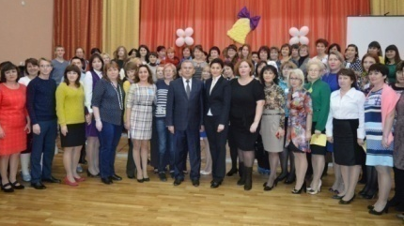
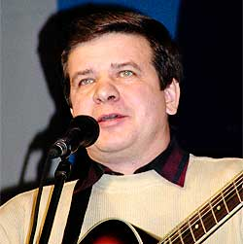
СОЮЗ НАСЛЕДНИКОВ ТАТАРСТАНА: 1990-2015
Республиканская общественная организация «Союз наследников Татарстана» (СНТ) (дата создания 15 сентября 1990 года;
Республиканская общественная организация старшеклассников «Детская Республиканская Дума»
Ребрендинг общественной организации
«Союз наследников Татарстана»
Профильные смены «Галстучная страна» и «Мирас» (Наследие) – учеба актива детских общественных организаций
Фестиваль
ДОО и ШУС
«Инициатива»
1990
1995
2000
2005
2010
2015
1992
1997
2003
2007
2014
Программа «Галстучная Страна»
Союз наследников Татарстана является коллективным членом Федерации детских и подростковых организаций Республики Татарстан, Международного Союза детских общественных объединений СПО-ФДО.
Союз вожатых «Давам»
Международный фестиваль «Детство без границ»
Зональные семинары для педагогов-организаторов
Вице-президент
Общественной организации
«Федерация детских
и подростковых организаций
Татарстана»

Slide 5
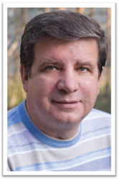
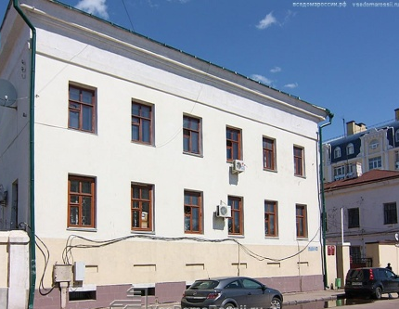
О времени и о себе
«СОЮЗ НАСЛЕДНИКОВ ТАТАРСТАНА»
25 лет - наша история
Дата создания 15 сентября 1990 года;
Первоначально зарегистрировано Постановлением Совета Министров Татарской ССР
от 01.11.1990 г. за №405. Свидетельство о государственной регистрации №1754/н
от 24 апреля 2000 года выдано Государственной Регистрационной палатой при
Министерстве юстиции Республики Татарстан.
Главная идея движения наследников, объединяющей детей и взрослых в одной организации,
является идея преемственности культурно-исторического наследия своего народа,
уважение к опыту духовных исканий предков, являющих образцы возвышенного и преданного
служения своему Отечеству,– овладевая богатством прошлого, достойно двигаться в будущее
содействовать преемственности поколений, развивать самостоятельность и ответственность ребят.
25 лет тому назад обосновал важность появления нового направления детского движения –
заботы о своем Отечестве, сохранения преемственности поколений,
и новый ключевой образ организации – наследники.
Дергунов Владимир Александрович (г.Казань) - автор песен. Родился в 1959 году.
Кандидат педагогических наук. Первый директор Республиканского Центра внешкольной
работы Минобразования Татарстана. Вице-президент Общественная организация
«Федерация детских и подростковых организаций Татарстана». Почётный работник сферы
молодёжной политики РФ, автор популярных программ и проектов для детей подростков и
педагогов, в т.ч. «Путь к наследию», «Спутник следопыта», «Робинзон», «К истокам
гражданственности», «Галстучная страна», «Дорога Добра.Ру», «Бинилек»,«Лесное чудо».
Автор и разработчик интерактивных образовательных программ «Классное содружество».
Первый адрес Республиканской
общественной организации
«Союз наследников Татарстана»
420111 Республика Татарстан,
г.Казань, ул.Дзержинского, дом 3

Slide 6
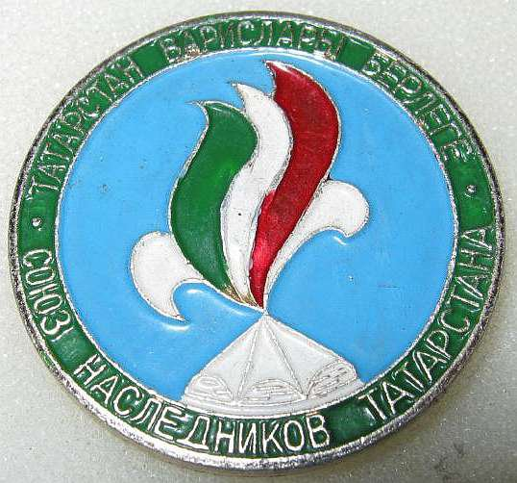
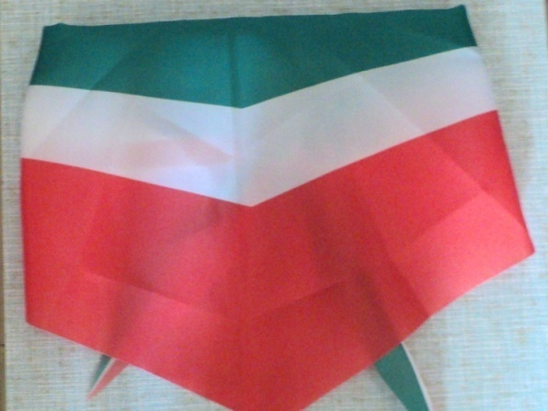
О времени и о себе
«СОЮЗ НАСЛЕДНИКОВ ТАТАРСТАНА»
25 лет - наша история
Статья об истории символики СНТ
(Фёдоров С.П.)
Значок
(описание)
Девиз Союза наследников Татарстана «Делай каждый день доброе дело!» призывает членов организации быть всегда готовым прийти на помощь, оказать поддержку слабому, уделить внимание тому, кто в нем так нуждается.
Эмблема
(описание)
Галстук
(описание)

Slide 7
О времени и о себе
«СОЮЗ НАСЛЕДНИКОВ ТАТАРСТАНА»
25 лет - наша история
Методическая литература СНТ и ФДПО текст Федоров С.П.

Slide 8
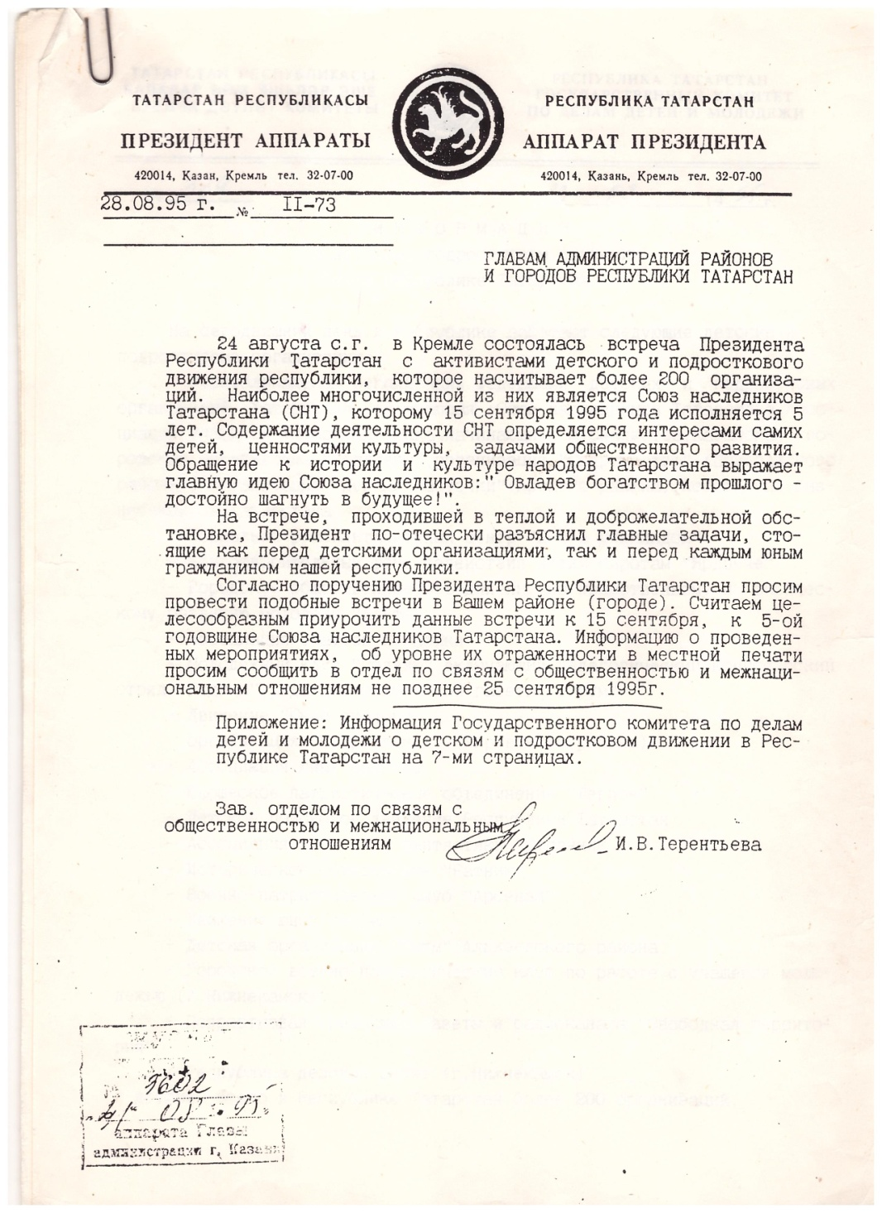
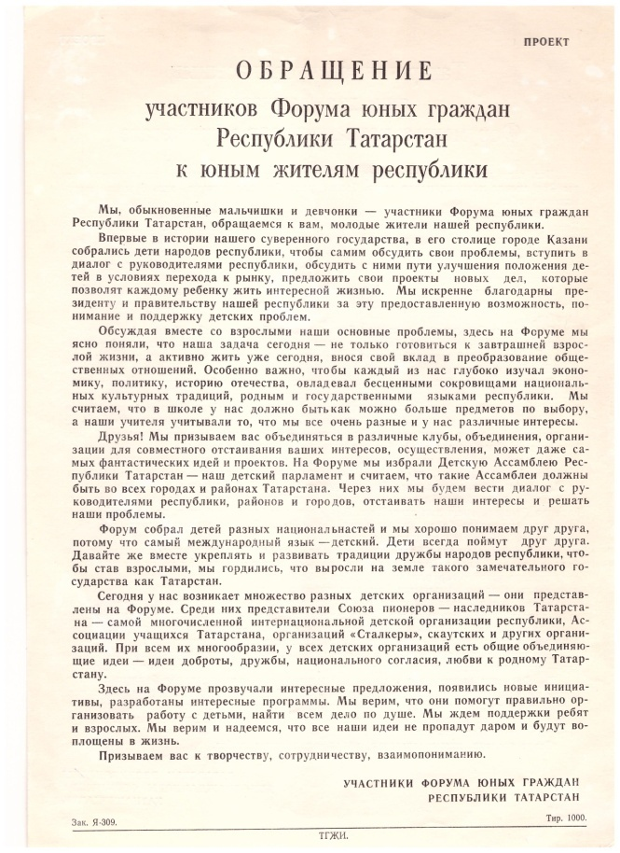
О времени и о себе
«СОЮЗ НАСЛЕДНИКОВ ТАТАРСТАНА»
25 лет - наша история
СНТ в событиях,
мероприятиях
молодёжной
политики 90-х

Slide 9
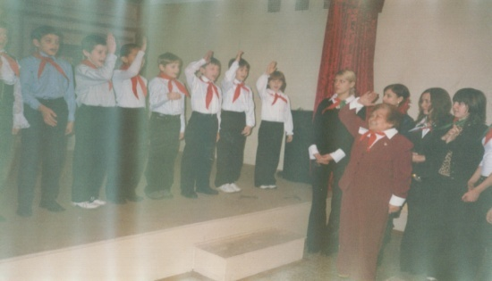
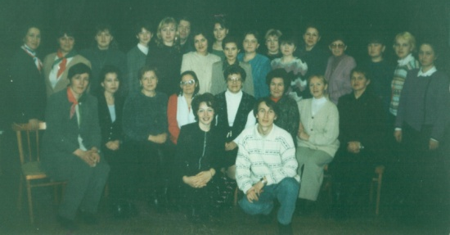
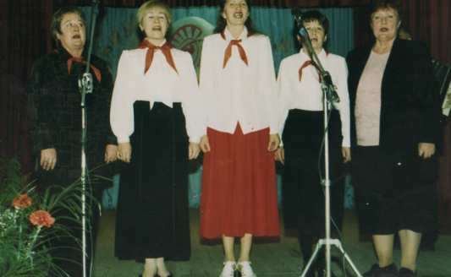
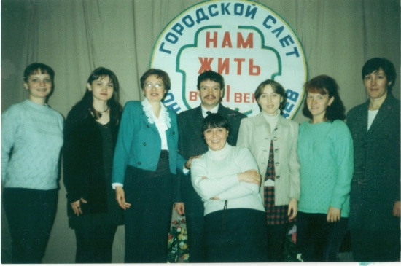
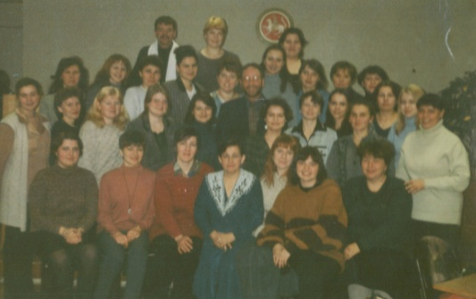
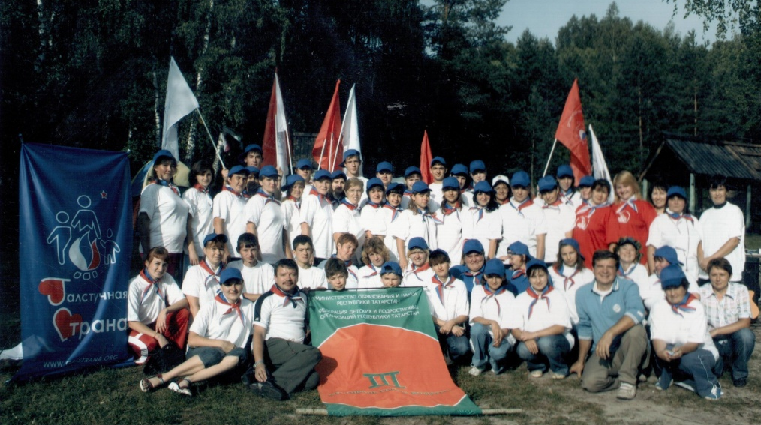
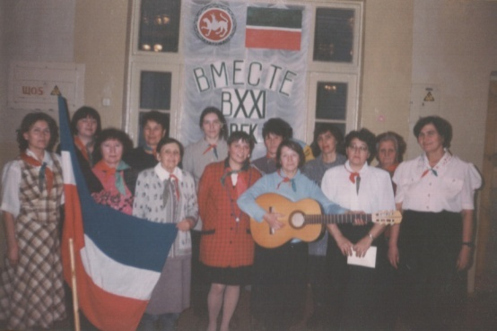
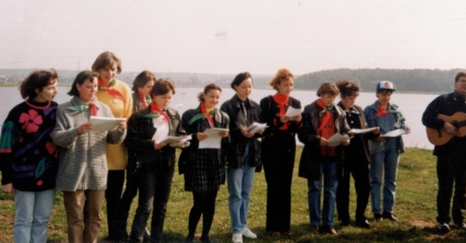
Кто был у истоков
«СОЮЗ НАСЛЕДНИКОВ ТАТАРСТАНА»
25 лет - наша история
С 1993 года в республике действует «Союз вожатых «Давам»,
что в переводе с татарского означает «Преемственность». Союз вожатых берет на себя проведение регулярных зональных совещаний по проблемам детского движения, семинаров, участвует в курсах переподготовки. Перечень реализуемых мероприятий – конкурс вожатского мастерства «Наставник года», республиканский конкурс отрядных вожатых «Замечательный вожатый», историко-краеведческая экспедиция «Тайны родного края», акция «Моя семья».

Slide 10
Кто был у истоков
«СОЮЗ НАСЛЕДНИКОВ ТАТАРСТАНА»
25 лет - наша история
Сунгатуллина Фарида Галяттиновна, директор МБУДО «Центр детского творчества «Азино» Советского района г. Казани»
Нагрудный знак "Почетный работник общего образования РФ", 2008 год; Звание лауреата премии им. И.И. Малкина, 2004 год
Дорогие друзья!
Наше обращение, наш наказ к ребятам и членам республиканской общественной организации «Союз наследников Татарстана», а так же добрым и преданным друзьям детей и другим детским общественным организациям и школьным ученическим самоуправлениям !
15.09.2015 - СНТ исполнилось 25 лет, это четверть века, это уже действительно юбилей, действительно можно говорить, что СОЮЗ наследников Татарстана – это бренд , который стоит и далее вести под лозунгом « МЫ ВМЕСТЕ».
Мы вместе сохранили не только опыт, традиции, и пионерское прошлое, но и детскую общественную организацию, бесценный кадровый потенциал.
Мы вместе внесли в жизнь ДОО «СНТ» новые идеи, новые подходы, новые программы:«Путь к наследию»,«Классное содружество».
Мы вместе показали обществу и республике, что можем быть мобильными, творческими, сильными и полезными.
Мы вместе смогли убедить не одну сотню тысяч ребят, что в детской общественной организации интересно, что она защитит и поможет в трудную минуту, даст возможность реализовать себя.
Пройден трудный путь. Его необходимо было пройти, чтобы приобрести опыт становления и развития.
Круг единомышленников, союзников, добровольных помощников мальчишек и девчонок в наше непростое время, их взросление и рост год от года становится шире, крепче.
Ваш бескорыстный труд, щедрость души, горящее делом сердце - основа нашего общего дела.
Участие в деятельности Союза наследников Татарстана способствует воспитанию у молодежи сознательной дисциплины, высокой культуры, честности и принципиальности.
Большую помощь Союзу наследников должны оказывать ученые, специалисты и эксперты различных областей. Верю, что и наши творческие союзы активно подключатся к практическому участию в воспитании школьников, привлекут свои лучшие силы к оказанию методической помощи. Каждый взрослый гражданин Татарстана должен активно учувствовать в воспитании молодежи, рассматривать эту работу как гражданский долг.
Дорогие друзья! Поздравляю вас с нашим общим, светлым праздником!
Искренне спасибо за вашу работу! Нам вместе с вами приятно работать, ведь таким образом будет проявляться преемственность поколений, а она, как связующая нить, объединяющая нас в Союз наследников Татарстана.
Будем вместе претворять в жизнь наш девиз, девиз Союза наследников Татарстана « Делай каждый день добрые дела».

Slide 11
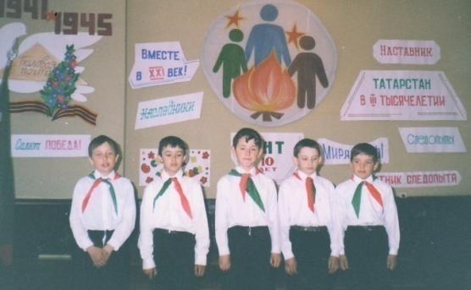
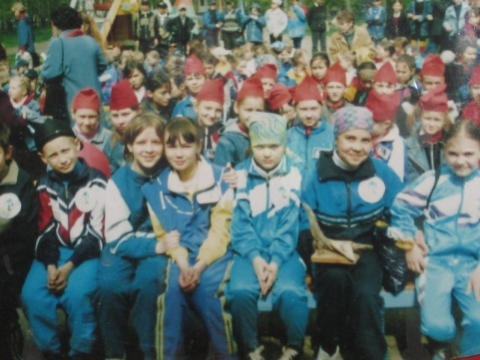
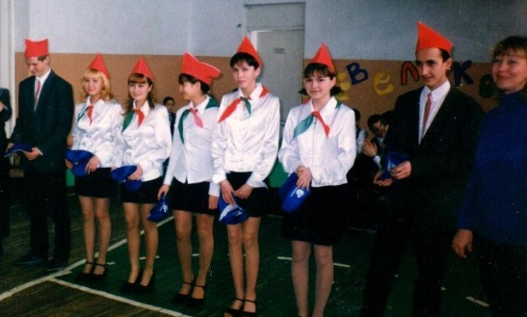
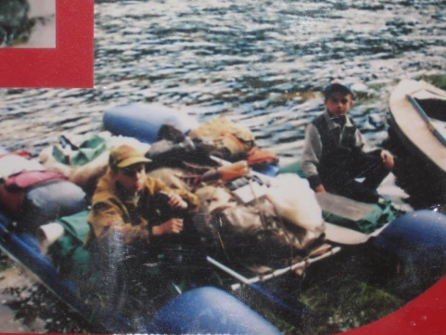
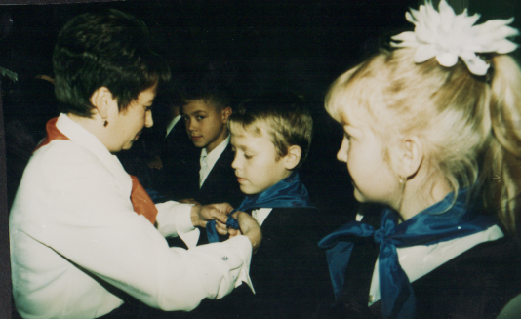
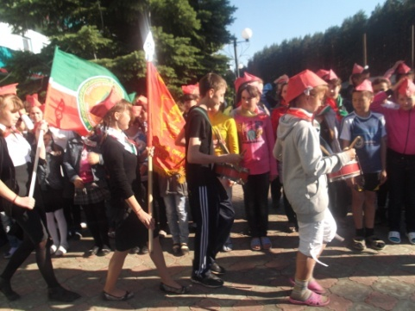
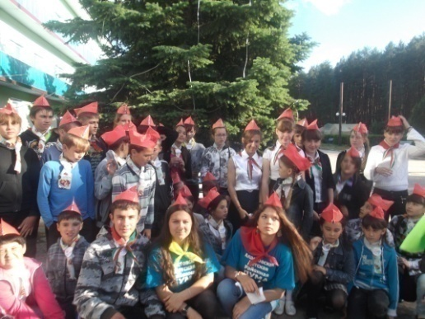
О времени и о себе
«СОЮЗ НАСЛЕДНИКОВ ТАТАРСТАНА»
25 лет - наша история
«Путь к наследию» - «Мирас юлы»
Традиционно членами Союза наследников Татарстана становятся с младших классов, вступая в следопыты (эзтабарлар), правила которых, быть отважными, честными, добрыми.
Маленькие следопыты, члены Союза наследников Татарстана, вместе со своими наставниками шагают маршрутами программ «Волшебный сундучок», «Страна чудес и загадок», постигают премудрости программы «Спутник следопыта» - «Эзтабар юлдашы».
Программа саморазвития членов СНТ, школьников средних и старших классов «Путь к наследию» - «Мирас юлы», включает в себя овладение специальностями наследника, выполнение поручений, участие в акциях и походах и построена как движение наследника от высоты к высоте.
В ходе традиционной историко-краеведческой экспедиции наследников «Туган як серлэре» («Тайны родного края») наследники изучают традиции культуры, быта народов Республики Татарстан, историю памятных мест в своих деревнях, поселках и городах, выполняют задания операции «Эбием сандыгы» («Бабушкин сундук») по сохранению родных реликвий, изделий народного творчества, национальных ремесел, восстанавливают генеалогическое «Древо жизни» своего рода. Вот уже в течение нескольких лет в апреле наследники совершают пеший поход - паломничество на родину великого поэта татарского народа Габдуллы Тукая в канун дня его рождения.

Slide 12
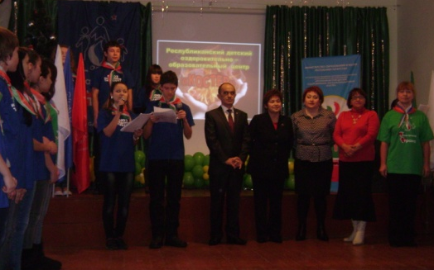
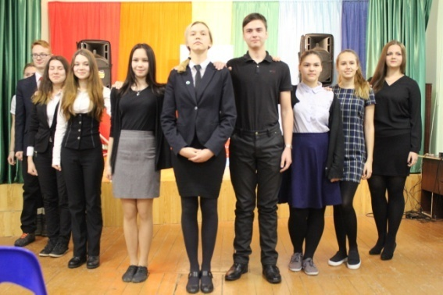
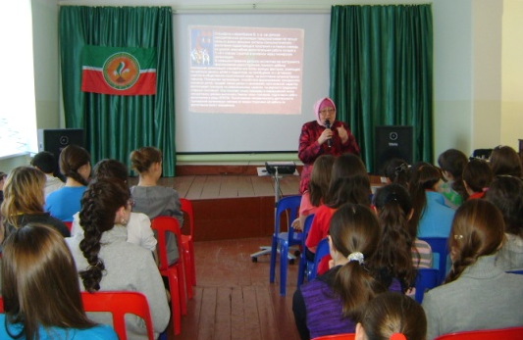
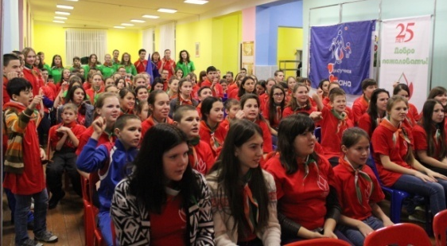
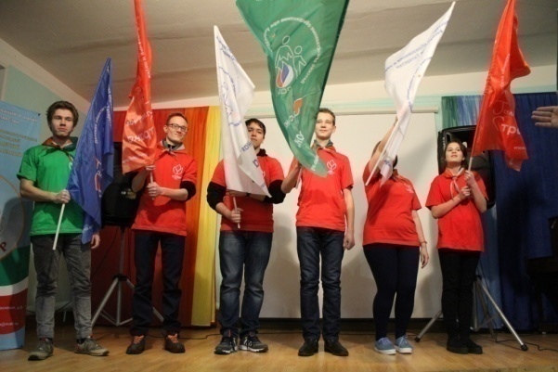
О времени и о себе
«СОЮЗ НАСЛЕДНИКОВ ТАТАРСТАНА»
25 лет - наша история
Программа «Галстучная страна» - программа гражданско- патриотической направленности, опирающаяся на традиции детских общественных объединений.
Цель программы: Создание условий для саморазвития личности, творческое индивидуальности.
В ней игра в детскую страну помогает ребятам глубже понять основы государственного устройства современной России, помогает стать ее активными и полноправными гражданами. При всей новизне предлагаемых изменений, участники сбора признали важность и своевременность предлагаемого проекта. Ключевыми направлениями программы являются важные и привлекательные для детей: «Гражданственность», «Патриотизм», «Мастерство», «Путешествия».
На сегодняшний день программа «Галстучная Страна» включает в себя три подпрограммы.
Подпрограмма для младших школьников называется «Следопыты Родного Края». Малыши при вступлении получают галстук с элементами государственной символики своего края. Этапы подпрограммы говорят сами за себя – моя семья, мой край, моя республика. По окончании участия в подпрограмме им как юным гражданам вручается флажок.
Подпрограмма для ребят среднего школьного возраста называется «Наследники Отечества». Пятиклассники в День всенародного единства 4 ноября вступают в «Наследники Отечества». Первый тематический год – «Равнение на героев», второй «Страна неравнодушных» и третий – «Нас ждут великие дела!» построены с учетом возрастающей социальной активности ребят. «Наследники Отечества» - важная часть программы «Галстучная страна», приобщающая ребят к гражданским и патриотическим традициям Отечества. В завершение подпрограммы – вручение государственного символа России.

Slide 13
О времени и о себе
«СОЮЗ НАСЛЕДНИКОВ ТАТАРСТАНА»
25 лет - наша история
Профильные смены актива Союза наследников Татарстана «МИРАС» проводятся с 1995 года. Цель смены: определение перспектив деятельности детских организаций; подготовка ребят к организаторской работе в детских объединениях; выявление лидерских качеств, формирование умений и навыков, направленных на интенсивное включение детей в систему социальных отношений. Профильная смена – республиканский сбор актива Союза наследников Татарстана «МИРАС» («Наследие»). На смену приглашаются более 150 победителей и лауреатов республиканских конкурсов и акций, а также участники республиканского конкурса «Замечательный вожатый» в возрасте 12-16 лет. Программа профильной смены «МИРАС» была посвящена различным памятным датам - 70-летию Победы, 25-летию республиканской общественной организации «Союз наследников Татарстана» и Году литературы. В программу смены входят интеллектуальные игры, тренинги общения, различные коллективно-творческие дела, работают творческие мастерские, проводятся мастер-классы, спартакиады, КВН. Смена завершается фестивалем «Звезды «Мирас». Ежегодно участники смены во время экскурсии организовывают митинги. линейки «Поклонимся великим тем годам», посвященный 70-летию Победы в Великой Отечественной войне 1941-1945 годов.

Slide 14
О времени и о себе
«СОЮЗ НАСЛЕДНИКОВ ТАТАРСТАНА»
25 лет - наша история
«Союз вожатых «Давам»
С 1993 года в республике действует «Союз вожатых «Давам», что в переводе с татарского означает «Преемственность». Союз вожатых берет на себя проведение регулярных зональных совещаний по проблемам детского движения, семинаров, участвует в курсах переподготовки. Перечень реализуемых мероприятий – конкурс вожатского мастерства «Наставник года», республиканский конкурс отрядных вожатых «Замечательный вожатый», историко-краеведческая экспедиция «Тайны родного края», акция «Моя семья».

Slide 15
Новый бренд СНТ
«СОЮЗ НАСЛЕДНИКОВ ТАТАРСТАНА»
25 лет - наша история
В сентябре 2015 г. стартовал Республиканский конкурс на лучшую разработку нового бренда республиканского союза детских организаций «Союз наследников Татарстана»
ЦЕЛЬ КОНКУРСА
Конкурс приурочен к 25-летию республиканской общественной организации «Союз наследников Татарстана» и направлен на привлечение внимания учащихся и общественности к вопросам развития детского общественного движения Республики Татарстан и формирование единого красочного образа – бренда республиканского союза детских организаций «Союз наследников Татарстана».
ЗАДАЧИ КОНКУРСА
- воспитание патриотизма и гражданственности учащихся, создание условий для реализации идейного потенциала и творческих способностей детей;
- приобщение учащихся к повышению имиджа и разработке фирменного стиля Союза наследников Татарстана. КОНКУРС ПРОВОДИЛСЯ ПО СЛЕДУЮЩИМ НОМИНАЦИЯМ:
- эмблема республиканского союза детских организаций «Союз наследников Татарстана»;
- девиз республиканского союза детских организаций «Союз наследников Татарстана»;
- гимн республиканского союза детских организаций «Союз наследников Татарстана»;
- флаг республиканского союза детских организаций «Союз наследников Татарстана»;
отличительная атрибутика (галстук, нашивка, значок, форма, свой вариант) республиканского союза детских организаций «Союз наследников Татарстана».
Было рассмотрено более 300-х работ из 42 муниципальных районов республики.

Slide 16
Новый бренд СНТ
«СОЮЗ НАСЛЕДНИКОВ ТАТАРСТАНА»
25 лет - наша история
На многих эмблемах, которые участвовали в конкурсе был изображен тюльпан. Председатель жюри конкурса - дизайнер Рустем Абдуллин взял за основу идею цветка и разработал новый логотип республиканского союза детских организаций «Союз наследников Татарстана».
Тюльпан стал олицетворять стремление к великим достижениям. Цветок венчает герб республики, подтверждая период ее расцвета. В 2013 году тюльпан был выбран символом Летних студенческих игр, которые принимала Казань. Трёхцветный логотип, разработанный на основе силуэта цветка, символизирует новые достижения и устремленность к цели. Цветки тюльпанов жизнерадостные растения, поэтому они широко раскрываются солнцу и прячутся ночью и в пасмурную погоду. Так гласит и легенда, повествующая о бутоне жёлтого тюльпана, в котором было заложено счастье, до которого никто не мог добраться. Причина была в том, что он никак не раскрывался, но однажды к прекрасному цветку подошел маленький мальчик со счастливой улыбкой и тюльпан раскрылся перед ним.
Новый логотип был официально представлен делегатам и гостям Республиканского слета детских общественных организаций и органов ученического самоуправления образовательных организаций Республики Татарстан«Мы вместе», посвященного 25 -летию Союза наследников Татарстана.

Slide 17
Новый бренд СНТ
«СОЮЗ НАСЛЕДНИКОВ ТАТАРСТАНА»
25 лет - наша история
Гимн СНТ
Музыка: Тагирова Л.Р.Слова: ДОО «Волна» МБОУ «Шеморданский лицей» Сабинского МР РТ, Попова Анна
Татарстанга дан җырын җырлыйк, Хөрмәткә лаек туган җиребез. Иминлек, тынычлык хакына Һәр уебыз, һәр колган эшебез. Яңа үрләр, җиңүләр көтә, Буыннар быунга алмаша. Һәр максатка ирешеп булыр Без бердәм, без бергә булганда.
Припев: Сакларбыз мирас итеп туган җирне, Чәчәк атып яшәсен мәңге. Син дә кушыл, дустым, әйдә тизрәк безгә Бергә булганда без бит көчле
Очень любим родной Татарстан!
Стать достойным его гражданином
Мы стремимся всегда и готовы служить
Малой Родине и всей России.
Мы традиции свято храним,
Выполняем Союза законы.
Мы гордимся наследием нашей страны,
Мы – наследники, нас миллионы!
Припев:
Наследник - надежный и верный твой друг.
Никого он не бросит в беде.
Честь свою бережет и природу вокруг
Справедлив и отважен во всем и везде!
В номинации «Гимн СНТ» победителем стала Детская общественная организация «Волна» МБОУ «Шеморданский лицей» Сабинский МР РТ.
Ребята написали замечательные слова, а музыку к ним создал талантливый, популярный композитор-песенник, Член совета композиторов РТ и РФ, лауреат многих международных конкурсов Лилия Ромелевна Тагирова.
Впервые гимн исполнили делегатам и гостям Республиканского слета детских общественных организаций и органов ученического самоуправления образовательных организаций Республики Татарстан «Мы вместе», посвященного 25 -летию Союза наследников Татарстана. Вокальный ансамбль «Акварельки», рук-ль: Зарипова Елена Владимировна, МБУДО «Детская музыкальная школа №22 Приволжского района г.Казани».

Slide 18
Структура самоуправления в СНТ
РЕСПУБЛИКАНСКИЙСЛЁТ
Председатель малого совета
Республиканский малый совет
Городские советы ДОО и ШУС
Районные советы ДОО и ШУС
городские, районные
ассоциации, союзы, организации и т.д.
Объединения при УДОД
Объединения
при ОО
Объединения при СПО

Slide 19
Распределение муниципальных районов РТ по зонам (работа с детскими общественными организациями и органами школьного ученического самоуправления)
ПЕРЕЗАГРУЗКА: СНТ
«СОЮЗ НАСЛЕДНИКОВ ТАТАРСТАНА»
25 лет - наша история
Мортазина
Алсу Мухамматовна
Куратор ДО
Арского МР РТ
Методист по
работе ДО
МБУ ДО «Дворец школьников»
Арского МР РТ
Мартышина
Ольга Павловна
Куратор ДО
Зеленодольский МР РТ
Методист
МБОУ ДОД «Дворец внешкольной работы» Зеленодольского МР РТ
Зайниева
Регина Зиннуровна
Куратор ДО
Азнакевского МР РТ Заведующая отделом по работе со старшеклассникам
МБО ДО «Центр детского творчества города Азнакаево»
Азнакаевского МР РТ
Шалагина
Анастасия Николаевна
Куратор ДО
г. Нижнекамска
Педагог-организатор
МБОУ ДОД «Дворец творчества детей и молодежи» им. И.Х.Садыкова Нижнекамского МР РТ
Рассказов
Станислав Павлович
Куратор ДО
г. Набережные Челны
Педагог-организатор
МАУ ДОД «Дом детского творчества №15»
г. Набережные Челны РТ
Моисеева
Ольга Юрьевна
Куратор ДО
Тетюшского МР РТ
заведующая отделом по работе с ДО
МБОУ ДОД «Центр дополнительного образования детей Тетюшского МР РТ
Новикова
Наталья Владимировна
Куратор ДО
Алексеевского МР РТ
Заместитель директора по УВР
МБОУ ДОД «Центр детского творчества» Алексеевского МР РТ
АРСК
КАЗАНЬ
АЗНАКАЕВО
НИЖНЕКАМСК
НАБЕРЕЖНЫЕ ЧЕЛНЫ
ТЕТЮШИ
АЛЕКСЕЕВСКОЕ
Арский
Атнинский
Балтасинский
Высокогорский
Кукморский
Пестречинский
Тюлячинский
Сабинский
Верхнеуслонский
Зеленодольский
г.Казань:
Авиастроительный
Вахитовский
Кировский
Московский
Ново-Савиновский
Приволжский
Советский
Азнакаевский
Альметьевский
Бавлинский
Бугульминский
Лениногорский
Ютазинский
Заинский
Нижнекамский
Новошешминский
Чистопольский
Сармановский
Муслюмовский
Агрызский
Елабужский
Мамадышский
Мензелинский
Менделеевский
Набережные Челны
Тукаевский
Актанышский
Апастовский
Буинский
Дрожжановский
Кайбицкий
Камско -Устьинский
Тетюшский
Алексеевский
Аксубаевский
Алькеевский
Лаишевский
Нурлатский
Рыбно-Слободской
Спасский
Черемшанский

Slide 20
ПЕРЕЗАГРУЗКА: СНТ
«СОЮЗ НАСЛЕДНИКОВ ТАТАРСТАНА»
25 лет - наша история
Арский
Кукморский
Высокогорский
Балтасинский
Пестречинский
Сабинский
Тюлячинский
Атнинский

Slide 22
ПЕРЕЗАГРУЗКА
«СОЮЗ НАСЛЕДНИКОВ ТАТАРСТАНА»
25 лет - наша история
1000
Более 1000 детских общественных объединений в образовательных организациях Республики Татарстан
310564
Более 300 тысяч детей и подростков в детском движении РТ (310564) – 85% от количества обучающихся
182045
В «Союзе наследников Татарстана»:
свыше 66 тысяч следопытов (66461) – дети в возрасте 8-10 лет
более 115 тысяч наследников (115584) – дети и подростки в возрасте 10-17 лет
Более 180 тысяч юных татарстанцев (182045) – 50% от обучающихся, 59% от всех участников детского движения РТ, а именно
1065
445
51
Кадры в детском движении:
педагогов-организаторов
педагогов дополнительного образования (руководители ДОО)
куратор по детскому движению в муниципальных районах и городах РТ

Slide 23
ПЕРЕЗАГРУЗКА: КУРАТОРЫ
«СОЮЗ НАСЛЕДНИКОВ ТАТАРСТАНА»
25 лет - наша история
Учёба кураторов детского движения муниципальных районов Республики Татарстан.
В марте 2015 г. стартовал цикл семинаров для кураторов по детскому движению и педагогов организаторов муниципальных образований Республики Татарстан «Современные программы детских общественных объединений при образовательных организациях» проходили по инициативе председателя Федерации детских и подростковых организаций Республики Татарстан В.А. Дергунова и при поддержке Министерства образования и науки Республики Татарстан базе Консультационного Центра «Лесное чудо».Целью семинаров было совершенствование механизмов привлечения детей в детские общественные объединения, расширение возможностей реализации организаторских способностей в различных видах деятельности, формирование новых технологий работы с детскими общественными организациями.
В работе семинаров приняли участие кураторы из 45 муниципальных образований Республики Татарстан. В программу входили следующие мероприятия:
-Лекция: «Новый взгляд на психолого-педагогические основы содействия развитию личности в детских объединениях»
-Модерационная дискуссия: «Содружество педагогов - прошлое или будущее?»
-Презентация интерактивных образовательных программ «Классное содружество»
-Обсуждение Акции «Children’s Wave of Peace»
- Мастер-класс «Алгоритм создания районной структуры детской организации». Участники семинаров пришли к общему мнению, что необходимо создать в республике единую структуру детского движения. Это будет новый уровень демократизации нашего общества. Цель детского движения – вовлечь ребенка в реальную социально-значимую деятельность.

Slide 24
ПЕРЕЗАГРУЗКА: ПЕДАГОГИ
«СОЮЗ НАСЛЕДНИКОВ ТАТАРСТАНА»
25 лет - наша история
«Классное содружество»
Республиканский семинар для заместителей директоров общеобразовательных организаций по воспитательной работе «Формирование гражданской идентичности детей и подростков. Проект «Классное содружество». Для решения проблемы текучести и низкой квалификации кадров, работающих в детском движении республики проводится оптимизация системы повышения квалификации, создан экспертный совет из числа опытных педагогов, организована система зональных семинаров. 26 сентября 2015 года в Казани был проведен республиканский семинар для заместителей директоров общеобразовательных организаций по воспитательной, на который съехалось 1200 педагогов из всех муниципальных районов РТ. Все участники семинара получили методические материалы для организации работы по гражданско-патриотическому воспитанию в образовательной организации.

Slide 25
ПЕРЕЗАГРУЗКА: ПЕДАГОГИ
«СОЮЗ НАСЛЕДНИКОВ ТАТАРСТАНА»
25 лет - наша история
«Формирование гражданской идентичности детей и подростков. Проект «Классное содружество»
Зональные семинары для педагогов-организаторов «Формирование гражданской идентичности детей и подростков. Проект «Классное содружество». В октябре 2015 года было проведено 7 зональных семинаров по такой же тематике
(Тетюши, Алексеевское, Азнакаево, Нижнекамск, Арск, Казань, Набережные Челны), в которых приняли участие 1065 педагогов-организаторов. На семинарах, помимо теоретического блока и деловой игры, которые подготовили специалисты ГБЦУ ДО «РЦВР», был представлен практический опыт работы районов с детским активом.

Slide 26
ПЕРЕЗАГРУЗКА: ДЕТИ
«СОЮЗ НАСЛЕДНИКОВ ТАТАРСТАНА»
25 лет - наша история
Усилена работа по созданию условий для активизации первичных отделений детских организаций и ученического самоуправления в образовательных организациях. С этой целью сотрудники отдела по работе с детскими организациями ГБУ ДО «Республиканский центр внешкольной работы» организуют выездные учебы детского актива в муниципальных районах. Эта форма работы с активом понравилась и ребятам, и педагогам.
В ноябре 2015 года в 42 муниципальных образованиях РТ прошли районные слёты, «круглые столы», собрания, на которых почти 3 тысячи юных делегатов обсуждали уставные документы обновленного Союза наследников Татарстана, идеи и проекты, разрабатывали основу для программы СНТ, подбирали символику, утверждали традиции, ритуалы, планировали мероприятия.
17 декабря 2015 года на республиканском слёте детских общественных организаций был избран республиканский Совет СНТ, в который вошли 44 активиста детского движения республики. Совет будет собираться полным составом три раза в год, текущие вопросы будут решаться с помощью новых информационных технологий. Уже создана и активно действует группа в социальной сети, где каждый может задать вопрос или поделиться своим мнением.

Slide 27
ПЕРЕЗАГРУЗКА: ДЕТИ
«СОЮЗ НАСЛЕДНИКОВ ТАТАРСТАНА»
25 лет - наша история
Профильные смены для активистов детского движения республики «Время, вперёд!». В сменах принимают участие активисты Союза наследников Татарстана, победители республиканских конкурсов, делегаты Республиканского Фестиваля «Инициатива», разработчики интересных социальных проектов.
Тематика смен посвящается вопросам организации деятельности общественных организаций и органов ученического самоуправления в течение учебного года.
Помимо насыщенной культурно-оздоровительной программы, включающей экскурсии, творческие и интеллектуальные конкурсы, спортивные состязания, для всех участников смены предлагаются интересные, насыщенные образовательные занятия по основным направлениям развития детского движения, развитию лидерских качеств, проектной деятельности, навыков нестандартного мышления, управления командой, которые проводят опытные тренеры, педагоги, лидеры детского и молодёжного движения РТ.
В течение смены «Время, вперёд!»2015 г. ребята стали участниками игры «Год жизни детской общественной организации». Игра - это целый набор событий, во время которых ребята создают на базе отрядов детские общественные организации и оформляют ресурсную карту отряда (обобщают и представляют материалы, которые привезли из своих муниципальных образований), отрабатывают алгоритм создания и организацию функционирования работы детской общественной организации (ДОО) или органа школьного ученического самоуправления (ШУС).
Основной девиз игры – "Создай, организуй работу и приведи к успеху свою детскую организацию".

Slide 28
ПЕРЕЗАГРУЗКА: ДЕТИ
«СОЮЗ НАСЛЕДНИКОВ ТАТАРСТАНА»
25 лет - наша история
Фестиваль проводится с 2014 г. в целях формирования активной гражданской позиции, активизации деятельности детских организаций, поддержки детских социальных инициатив и проектов, обмена опытом работы, подведение итогов за учебный год.
Участники :
-активисты и лидеры детских организаций и органов ученического самоуправления образовательных организаций от каждого муниципального района Республики Татарстан.
кураторы по работе с детскими организациями муниципальных районов Республики Татарстан.
Программа Фестиваля : конкурс презентаций детских организаций, организация работы выставки «Наши достижения», конкурс социальных инициатив и проектов, тренинговые упражнения, круглые столы, обсуждение перспектив развития детского движения РТ; мастер-классы, которые проведут лидеры молодёжных детских организаций, вместе с лучшими педагогами –организаторами и руководителями республиканских детских организаций.

Slide 29
ПЕРЕЗАГРУЗКА: ДЕТИ
«СОЮЗ НАСЛЕДНИКОВ ТАТАРСТАНА»
25 лет - наша история
Республиканский конкурс общеобразовательных организаций, развивающих ученическое самоуправление, является республиканским этапом Всероссийского конкурса, учрежденного с целью развития социальных компетенций и гражданского самоопределения детей и молодежи в возрасте до 18 лет через развитие системы ученического самоуправления в общеобразовательных организациях России.
Организаторы Конкурса:
-Татарстанская региональная организация Общероссийской общественной организации «Российский Союз молодежи»;
Министерство образования и науки РТ;
РСДО «Союз наследников Татарстана».
Задачами Конкурса являются:
- выявление и распространение лучших методик по работе с органами ученического самоуправления в общеобразовательных организациях муниципальных районов Республики Татарстан;
- повышение уровня профессионального мастерства администрации и педагогического состава общеобразовательных организаций в работе с органами ученического самоуправления;
- развитие личности молодого человека, формирование у него навыков общения, лидерства и партнерства, а также активного и ответственного подхода к жизни;
- формирование позитивного общественного мнения о лидерах органов ученического самоуправления в педагогическом сообществе и среди молодежи.

Slide 30
ПЕРЕЗАГРУЗКА: ДЕТИ
«СОЮЗ НАСЛЕДНИКОВ ТАТАРСТАНА»
25 лет - наша история
Делегация педагогов и активистов СНТ стала участником студенческого образовательного Форума.
С 24 по 28 августа 2015 года в 45 км. от Казани на берегу реки Свияга в Верхнеуслонском районе РТ проходил студенческий образовательный Форум (СОФ 2015). Форум собрал более 1000 участников из 17 стран мира, среди которых были и представители детского движения республики: 33 муниципальных куратора по работе с ДОО и 61 активист детского движения. За 5 дней для участников было проведено 96 лекций, семинаров и тренингов. Формат Студенческого образовательного Форума, предполагающий совместную работу активистов молодежного (студенческого) и детского движения, несомненно, создал предпосылки для развития преемственности детского и молодежного общественного движения РТ.

Slide 31
ПЕРЕЗАГРУЗКА: СНТ
«СОЮЗ НАСЛЕДНИКОВ ТАТАРСТАНА»
25 лет - наша история
Республиканский слёт «Мы вместе», посвященный 25 -летию
Союза наследников Татарстана
Республиканский Слёт детских общественных организаций и органов ученического самоуправления «Мы – вместе» проводится во исполнение резолюции республиканского августовского совещания работников образования и науки с целью сплочения детей и подростков Республики Татарстан в единое сообщество, создания условий для реализации их интеллектуального и творческого потенциала, выработки ключевых направлений развития детского общественного движения Республики Татарстан и определения перспектив дальнейшего развития общественной организации «Союз наследников Татарстана».
Девизом Слёта является фраза «Время действовать!» на русском языке, «Эш итәргә вакыт» на татарском языке.
В рамках Слёта планируется обсуждение следующих вопросов:
- обсуждение Указа Президента РФ « О создании Общероссийской общественно-государственной детско-юношеской организации «Российское движение школьников»;
- модернизация и ребрендинг общественной организации «Союз наследников Татарстана», внесение изменений в Устав СНТ;
- избрание Председателя и органов управления СНТ;
- определение и утверждение основных направлений деятельности СНТ и плана мероприятий на 2016 год;
Итоговым документом Слёта является Резолюция.

Slide 32
ПЕРЕЗАГРУЗКА: СНТ
«СОЮЗ НАСЛЕДНИКОВ ТАТАРСТАНА»
25 лет - наша история
РЕЗОЛЮЦИЯ республиканского Слёта детских общественных организаций и органов ученического самоуправления «Мы вместе» Мы – представители детских общественных организаций и органов ученического самоуправления Республики Татарстан собрались на республиканском Слёте «Мы вместе» с тем, чтобы обсудить и разработать пути решения одной из самых актуальных проблем детского движения республики - проблему консолидации деятельности детских общественных объединений.
Участие и реальная работа детских общественных организаций в формировании гражданского общества в России абсолютно необходима, мы ощущаем свою личную ответственность за будущее и настоящее страны, за достижение достойной жизни подрастающего поколения, за его подготовку, нравственность, профессионализм и высокий интеллектуальный уровень.
Несомненно, что сегодня существует множество проблем, касающихся детей и молодежи. Все они находят свое отражение в ученической среде. Одним из механизмов решения таких проблем является активное участие детей и педагогов в деятельности детских общественных организаций и ученического самоуправления.
В настоящее время в Республике Татарстан действует более 100 детских общественных объединений, разработаны и реализуются целевые программы «Город доброй воли», «Школа детской печати», «Пять с плюсом», проекты «Свой голос», «Школа лидера» и другие.
Усилиями детских общественных организаций республики проводятся мероприятия по оказанию поддержки ветеранам Великой Отечественной войны, детям-сиротам, людям с ограниченными возможностями. Мы заботимся о своих городах и посёлках, их улицах и парках, дворах. Мы регулярно проводим акции, направленные на развитие патриотизма, гордости за свою республику, страну. Мы активны и бескорыстны, мы обладаем значительным творческим потенциалом.
Однако детское движение республики должно развиваться, двигаться вперед, достигая поставленных целей и задач. Это возможно лишь при наличии единой команды, слаженно работающей на всей уровнях – от школьного, районного и городского до республиканского.
В этом случае роль деятельности районных общественных объединений велика, если не главенствующая. В связи с этим участники Слёта предлагают активизировать, а в некоторых районах республики возродить деятельность районных организаций, разработав общереспубликанскую систему взаимодействия детских организаций в каждом районе, позволяющую поддерживать детское движение на школьном, районном и городском уровнях.
В ходе работы районных этапов Слёта было апробировано несколько педагогически инновационных форм, методов и технологий деятельности детских общественных организаций, благодаря которым мнения и инициативы каждого делегата были услышаны, доработаны и представлены а республиканском Слёте в плане работы Союза наследников Татарстана.
Настало время доказать, что Мы – вместе!
Объединившись, мы сможем изменить мир к лучшему!
17 декабря 2015 года

Slide 33
ВРЕМЯ ДЕЙСТВИЙ
«СОЮЗ НАСЛЕДНИКОВ ТАТАРСТАНА»
25 лет - наша история
Приглашает друзья молодой Татарстан
В парк где эхом звенит «Мин сине яратам»
Дружба вера, любовь и большие мечты
Двадцать пять лет назад начинали с них вы.
Мы – наследники тех,
кем путь в завтра открыт!
Время действовать всем! Ишитэргэ вакыт!
Пусть ваши желанья с успехами дружат,
Пусть ваши стремленья с годами растут
И счастья птицы над школами кружат,
И в годы добра вас мечты приведут!
Мы – юное завтра России великой
Мы – завтра надежное нашей страны.
Ведь верой Россия живет многоликой
В единстве своей необъятной семьи!
Мы вместе растем и мы в разности слиты,
Сегодня наследники ваших идей.
Дороги для детства в Татарстане открыты
Ты верную только увидеть сумей!
Пусть песни звучат и танцует свобода
Играет душа и смеются цветы.
Наследники – дети сильного народа
Который Татарстаном зовем гордо мы!

